Slide 1
DEPARTAMENTO DE CIENCIAS DE LA TIERRA Y DE LA CONSTRUCCIÓN
CARRERA DE INGENIERÍA CIVIL
“EVALUACIÓN DE LAS CARACTERÍSTICAS TÉCNICAS DEL HORMIGÓN Y DEL ACERO PARA SU APLICABILIDAD EN ESTRUCTURAS HIDRÁULICAS, CASO TOACHI PILATÓN”
AUTORES: ESPINOZA TINOCO JUAN EDUARDO
YUPANGUI IZA ELIZABETH PAULINA
DIRECTOR: ING. HARO BÁEZ, ANA GABRIELA, Ph.D.
INVESTIGADOR INVITADO: ING. MARCELO ROMO, M.Sc.
SANGOLQUÍ - 2022

Slide 2
Sumario
1
INTRODUCCIÓN
2
JUSTIFICACIÓN DEL PROYECTO
3
4
5
6
7
9
10
OBJETIVOS ESPECÍFICOS
INFORMACIÓN DEL PROYECTO
TIPOS DE ENSAYOS PARA EL HORMIGÓN
CONCLUSIONES
RECOMENDACIONES
8
RESULTADOS DEL ACERO
RESULTADOS DEL HORMIGÓN
TIPOS DE ENSAYOS PARA EL ACERO
OBJETIVO GENERAL
Espinoza Juan & Yupangui Elizabeth

Slide 3
Fallo de represa de Edenville, Michigan
Fallo de presa Brumadinho de Brasil
Construcción de presa Toachi
INTRODUCCIÓN
Fuente: CNN (2020).
Fuente: BBC NEWS ( 2019).
Fuente: flickr (2017).
Aspectos que el ingeniero debe considerar:
•Funcionará sin ningún deterioro durante la vida útil de la presa.
•No debe fallar bajo las condiciones más extremas que puedan ocurrir.
Espinoza Juan & Yupangui Elizabeth

Slide 4
Central hidroeléctrica Coca Codo Sinclair
Central Hidroeléctrica Minas San Francisco
Central Hidroeléctrica Manduriacu
JUSTIFICACIÓN
Fuente: CELEC EP
Fuente: CELEC EP (2018)
Fuente: CELEC EP (2015).
Espinoza Juan & Yupangui Elizabeth

Slide 5
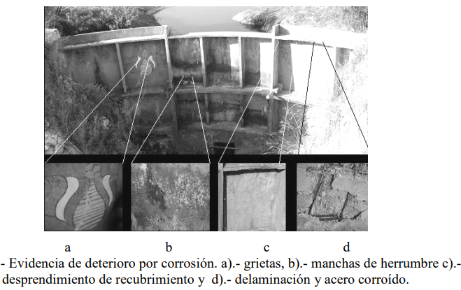
JUSTIFICACIÓN
Daños que puede generar el agua
Hormigón
Fisuras
Carbonatación
Acero
Filtración
Suelos y rocas
Corrosión
Fuente: Revista Alconpat
Espinoza Juan & Yupangui Elizabeth

Slide 6
OBJETIVOS
GENERAL
Evaluar las características técnicas del hormigón y del acero
Realizar ensayos en la presa, túnel y planchas de acero.
Indicar las fallas o daños que se han presentado hasta la fecha en el proyecto hidroeléctrico.
Determinar normas y guías para diseñar y construir
Espinoza Juan & Yupangui Elizabeth

Slide 7
INFORMACIÓN DEL PROYECTO
Espinoza Juan & Yupangui Elizabeth

Slide 8
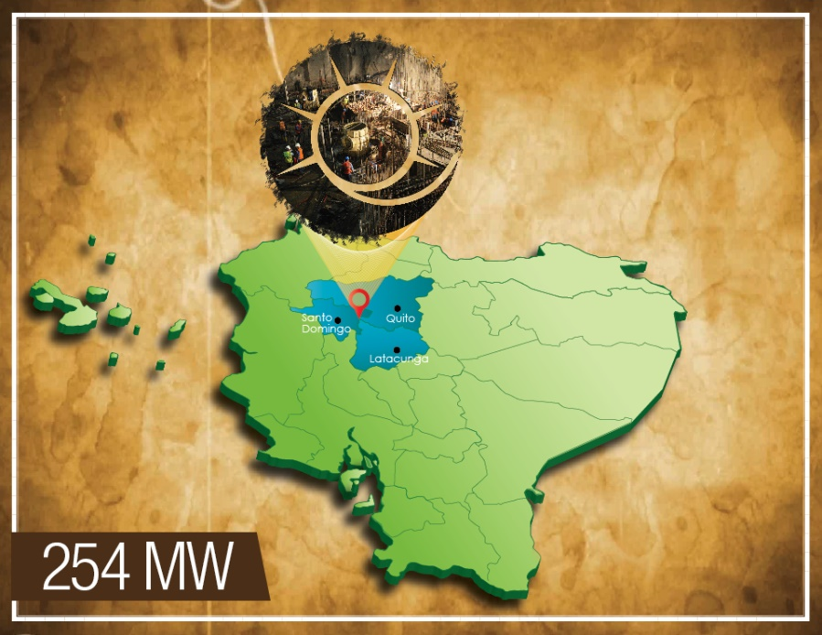
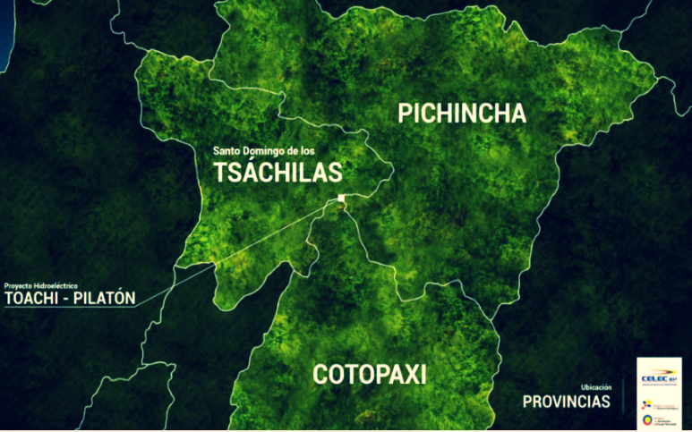
Proyecto hidroeléctrico Toachi Pilatón
Ubicación: vía Alóag - Santo Domingo (entre el km 60 y el km 78)
Aprovecha las cuencas de los ríos Pilatón y Toachi.
Fuente: Ministerio de Energía y Recursos Naturales no Renovables
Fuente: CELEC EP
Espinoza Juan & Yupangui Elizabeth

Slide 9
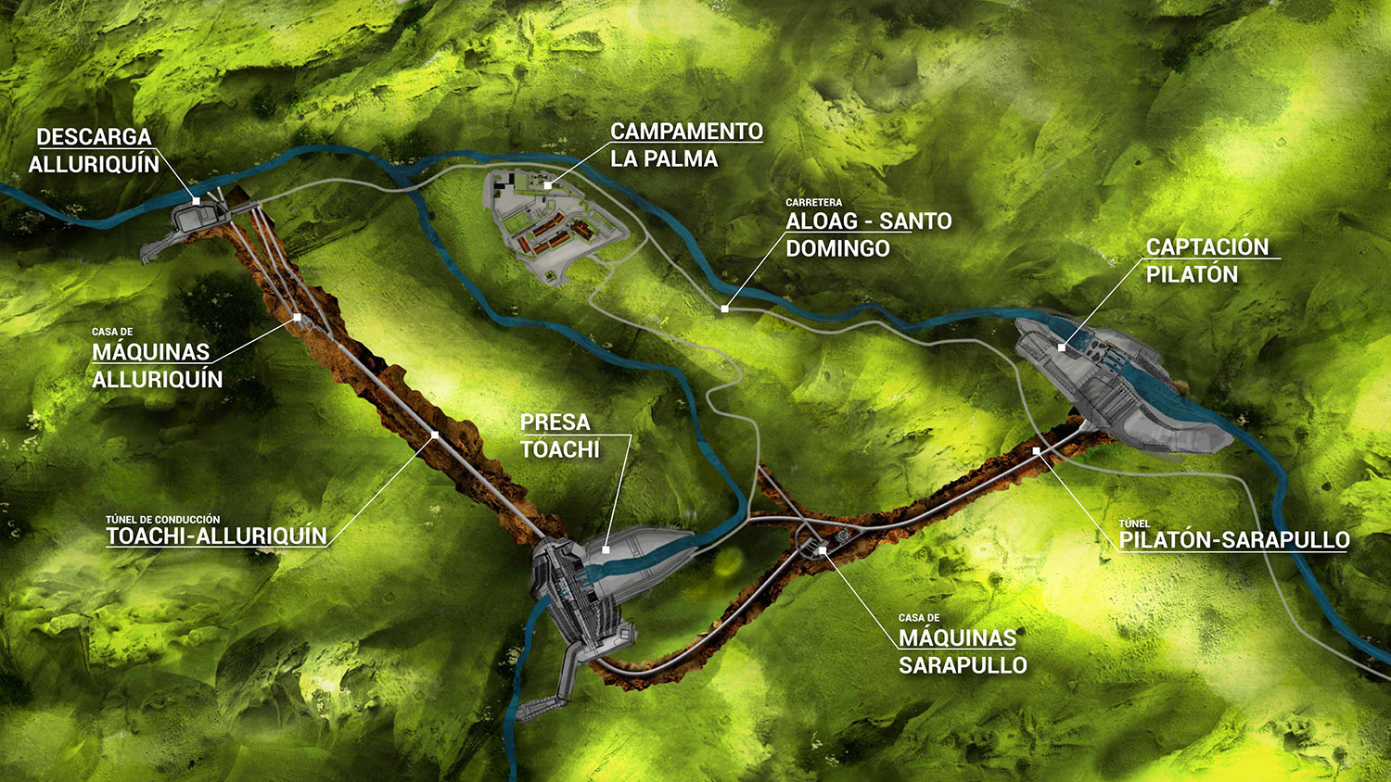
Esquema del proyecto hidroeléctrico Toachi Pilatón
Captación Pilatón
Casa de Máquinas Sarapullo
Presa Toachi
Túnel de Conducción Toachi-Alluriquín
Túnel Pilatón-Sarapullo
Casa de Máquinas Alluriquín
Longitud: 5.9 km
Potencia: 49 MW
Presa de hormigón a gravedad
Longitud: 8.7 km
Potencia: 204 MW
Fuente: CELEC EP
Espinoza Juan & Yupangui Elizabeth

Slide 10
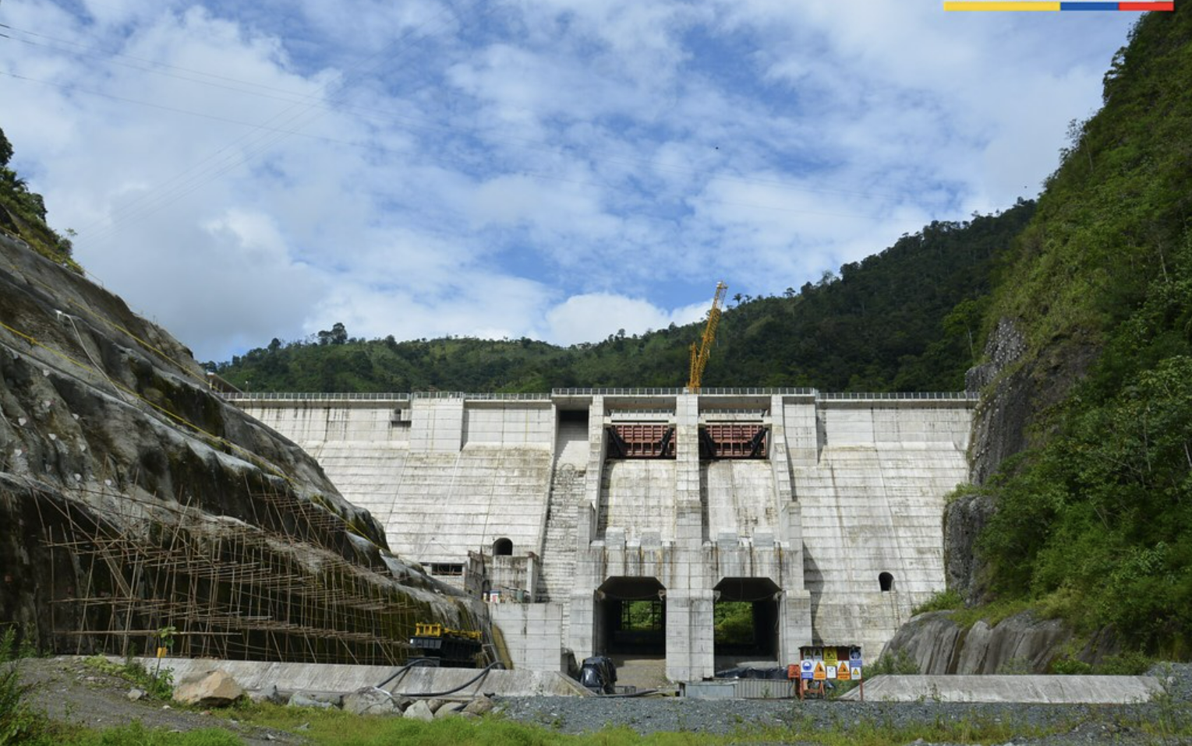
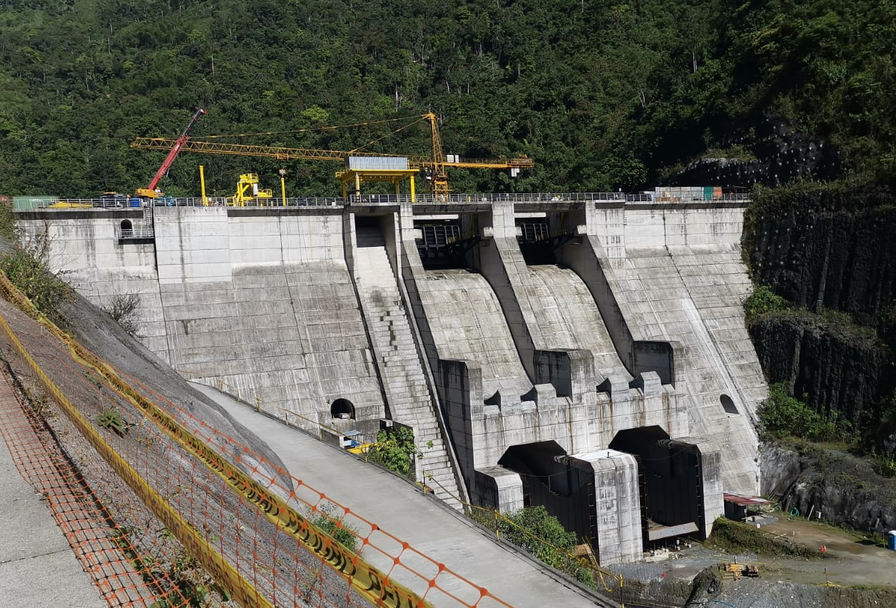
Presa Toachi
Altura: 59 m
Longitud: 157 m
Ancho: 11m - 20m
Ancho base: 56m
Mini central potencia 1.4 MW
Embalse: 8’500.000 m3
Fuente: CELEC EP
Espinoza Juan & Yupangui Elizabeth

Slide 11
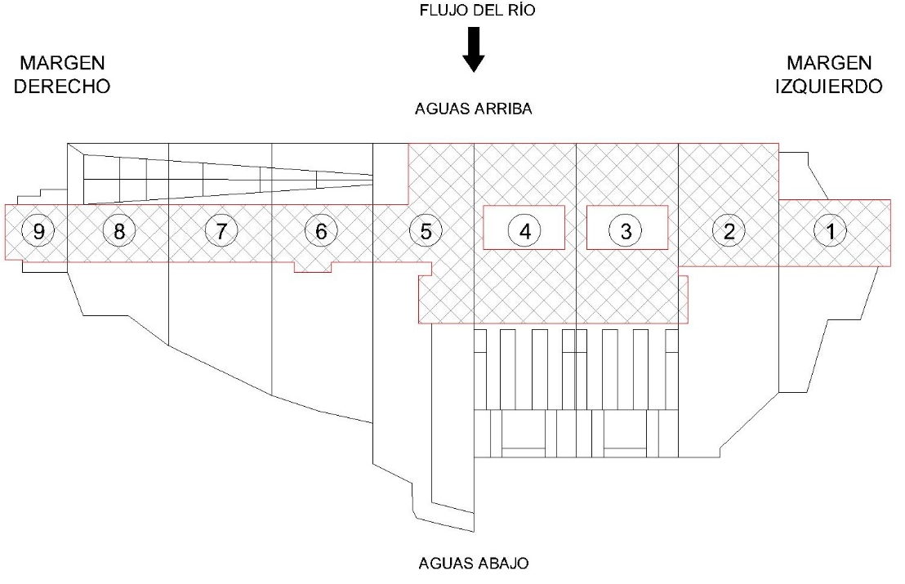
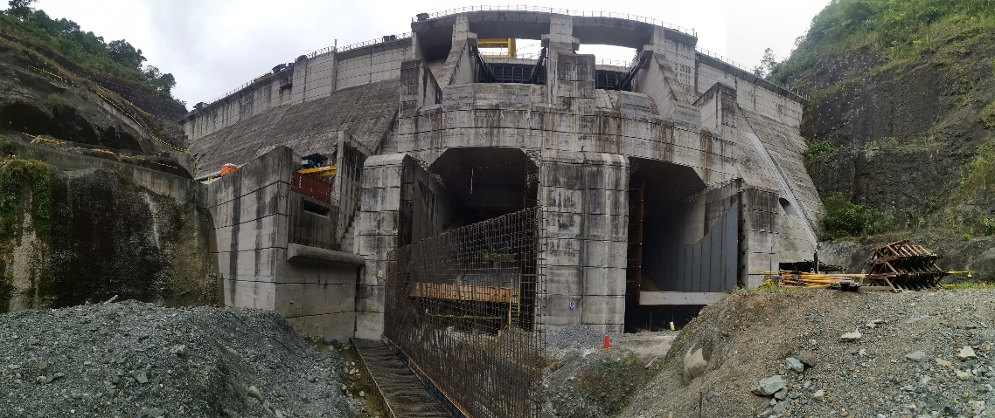
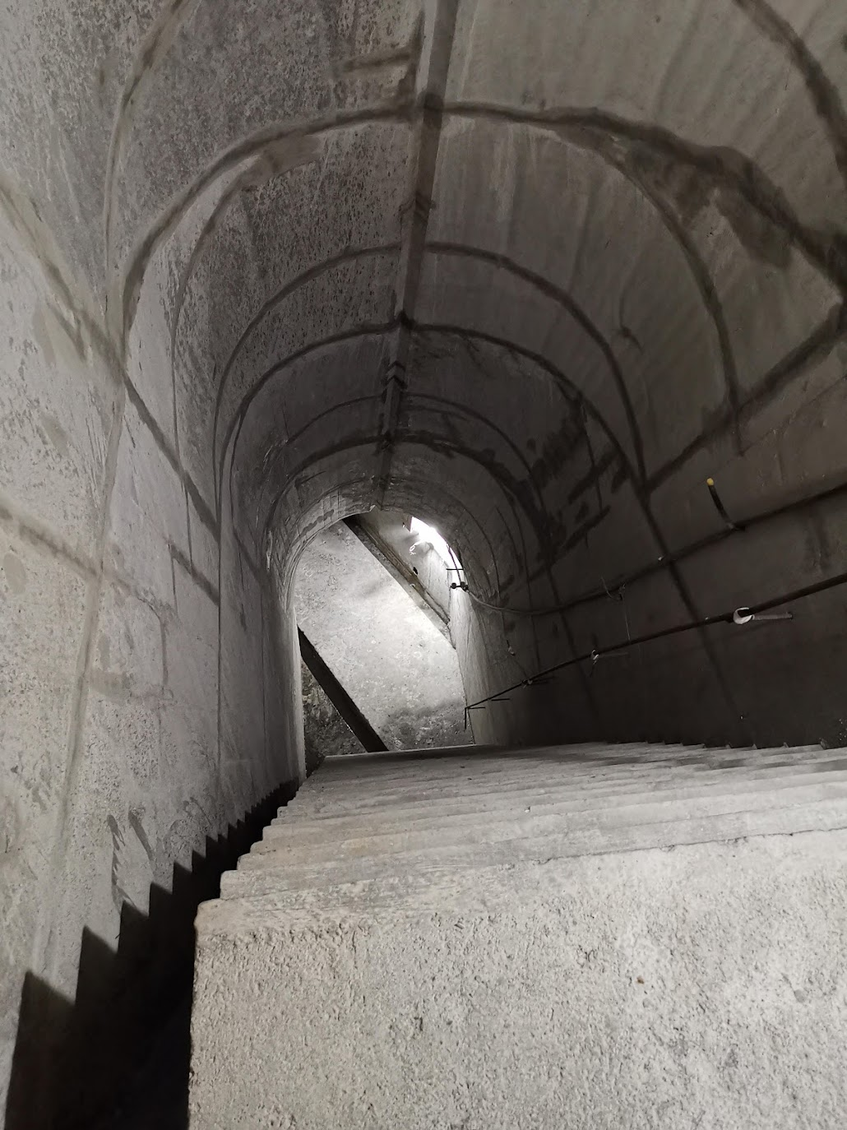
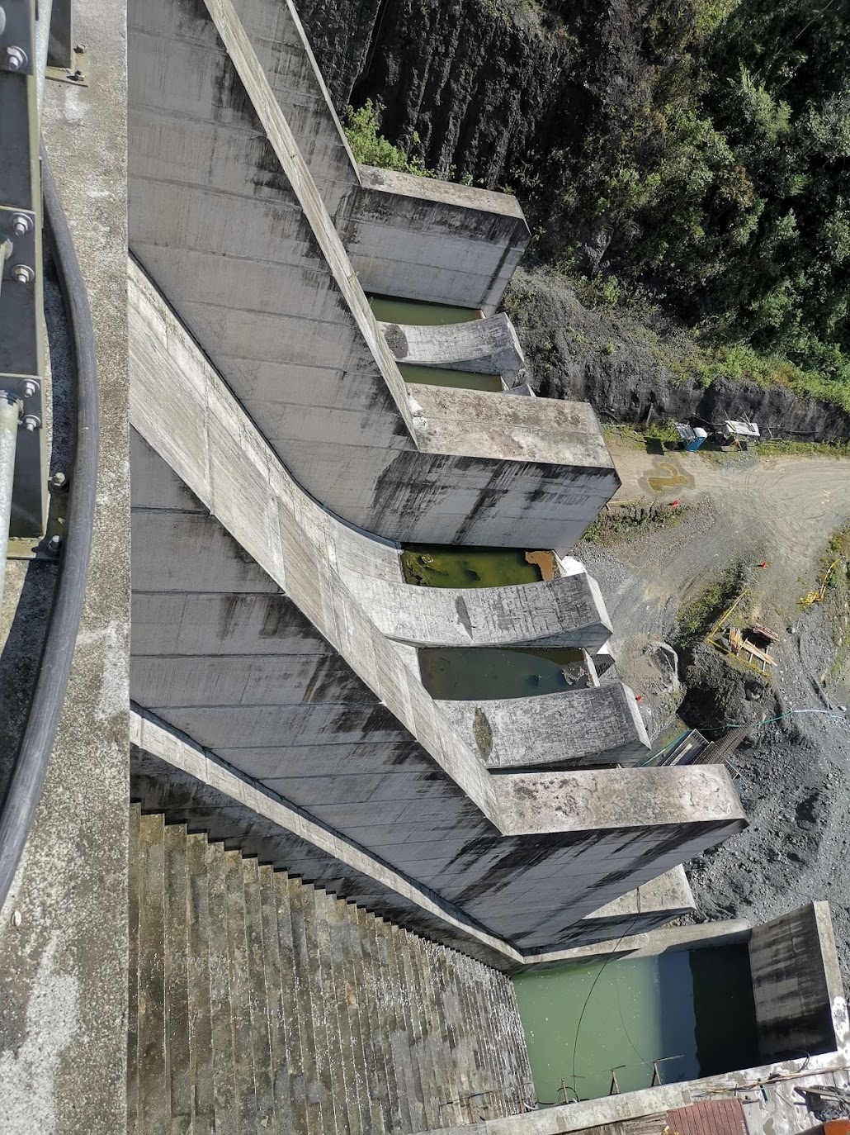
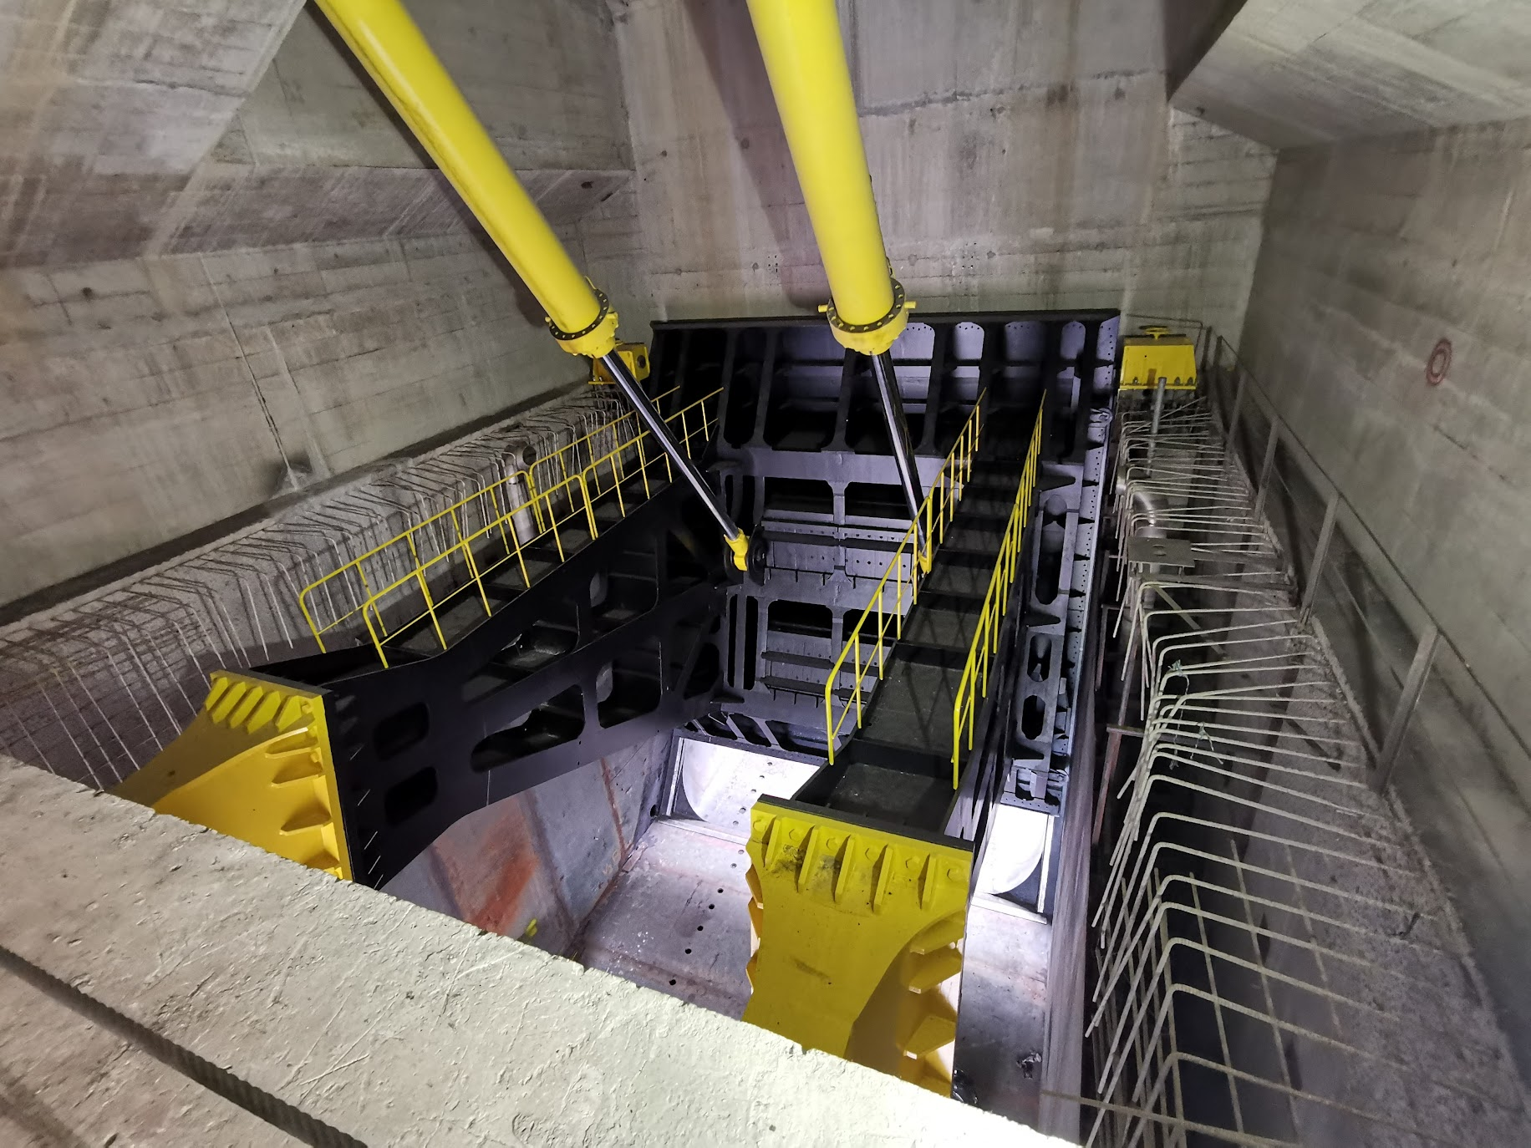
Presa Toachi
Vista en planta y Número de Bloques de la presa
Desagües de fondo
8mx8m
Galerías internas
Vertederos (14x9m)
Compuerta radial
Vista aguas abajo
Fuente: Adaptado de planos de CELEC EP
Espinoza Juan & Yupangui Elizabeth

Slide 12
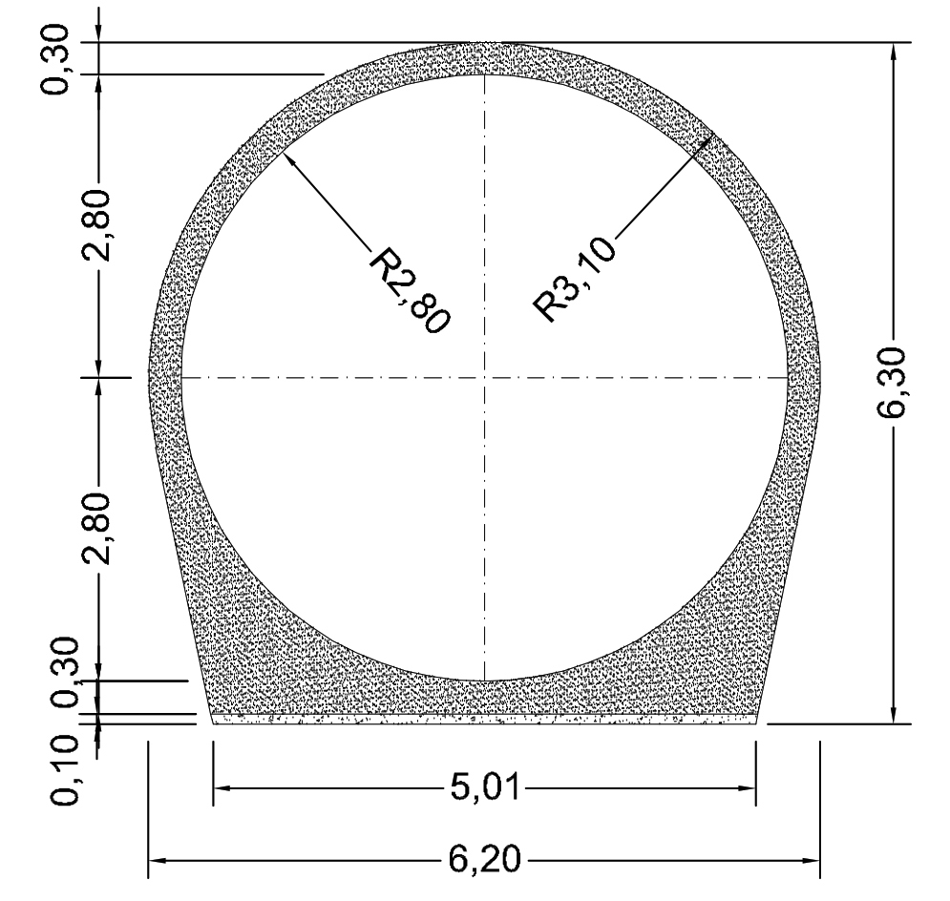
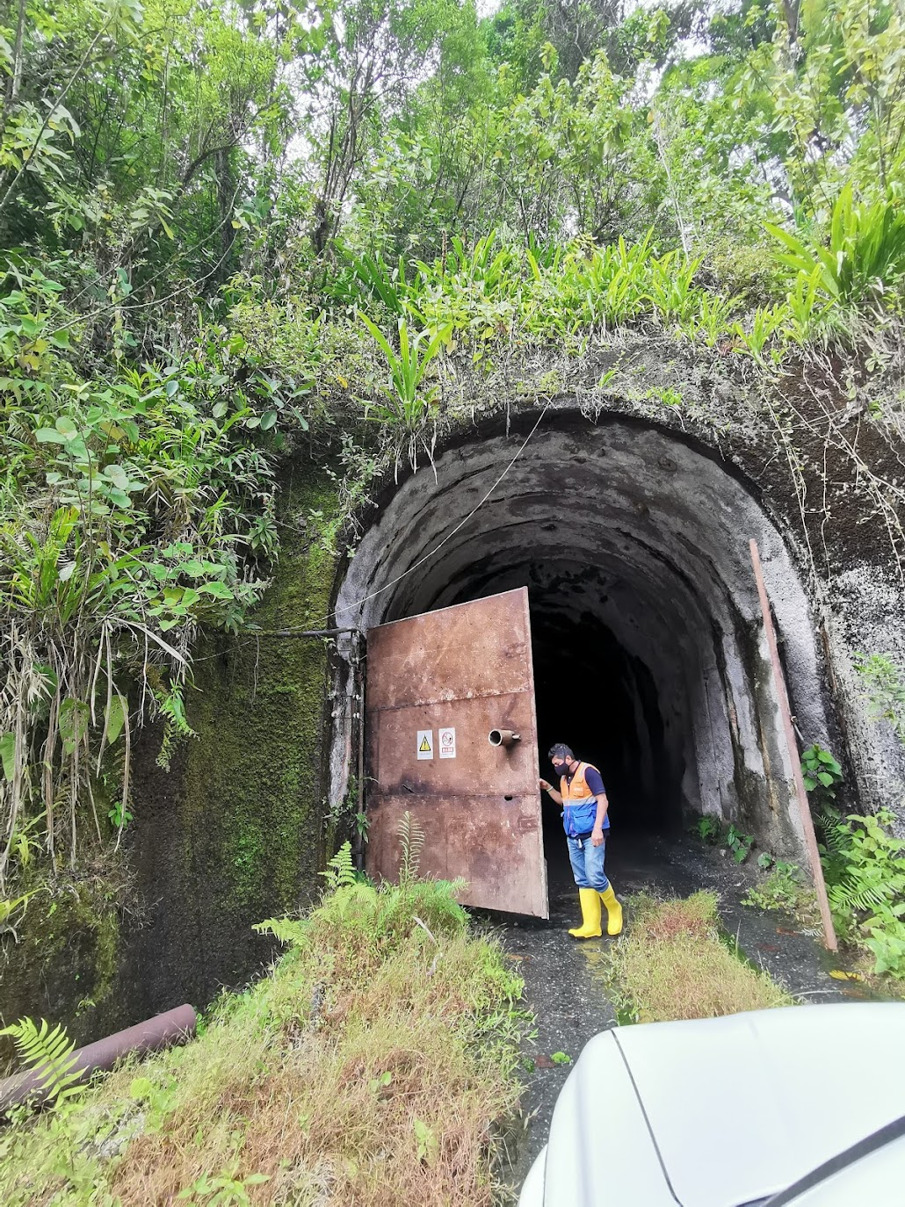
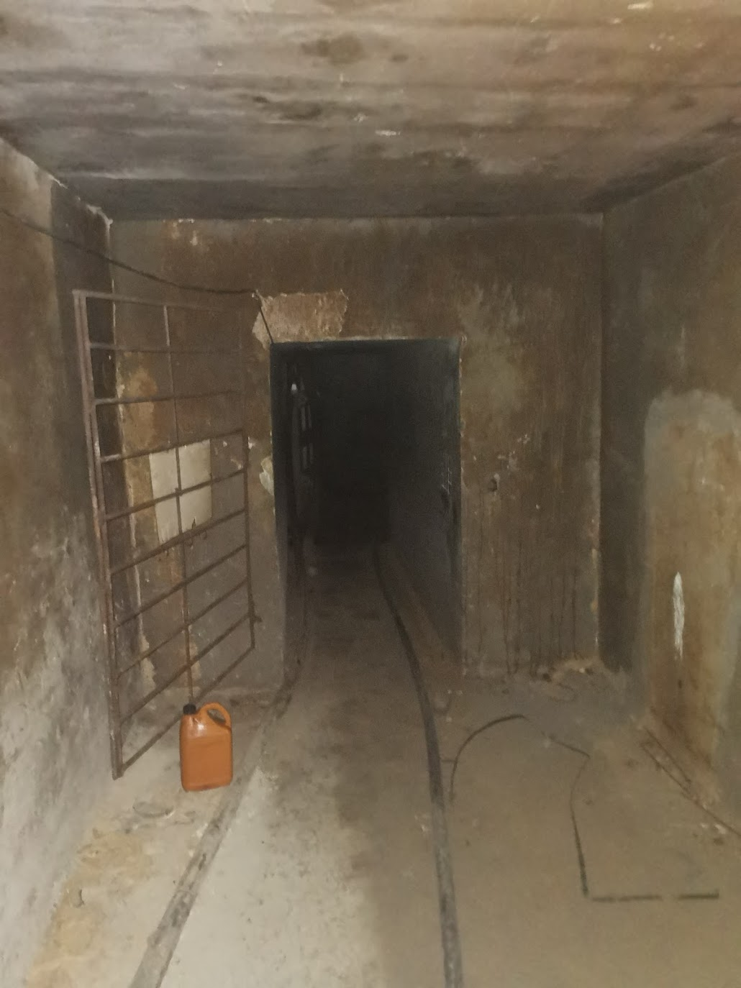
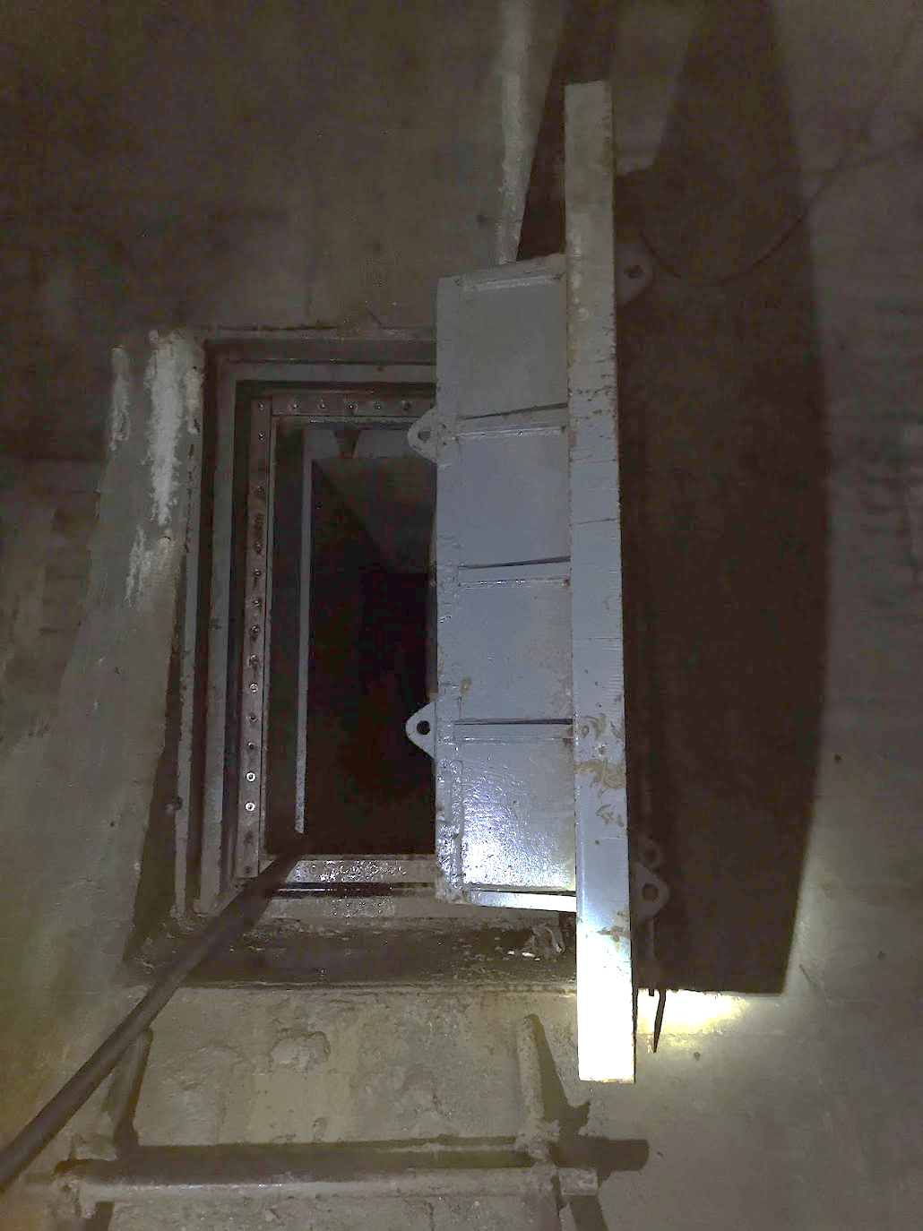
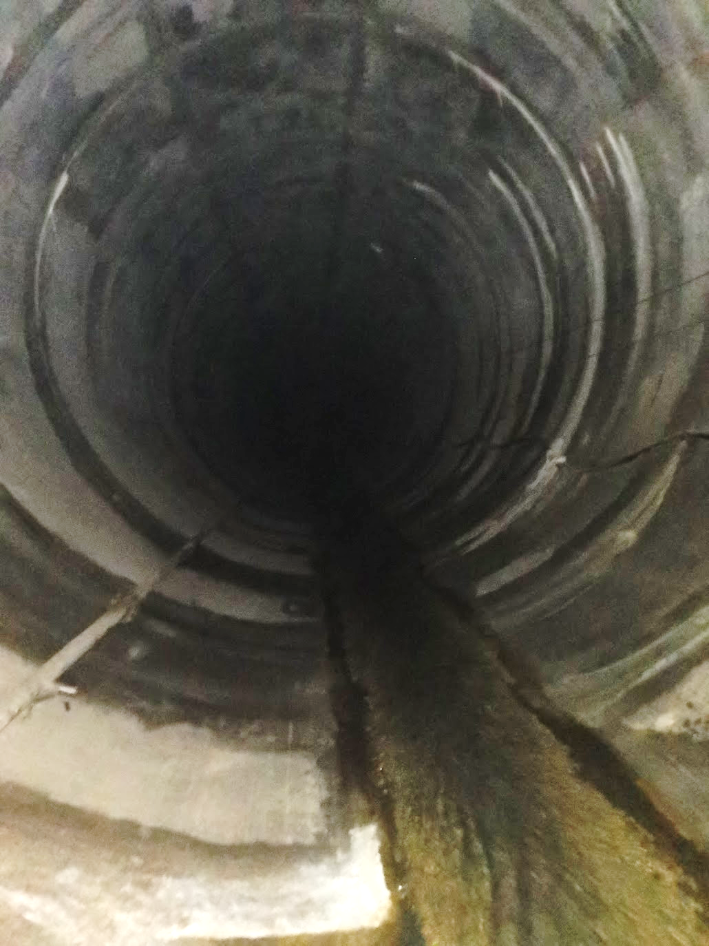
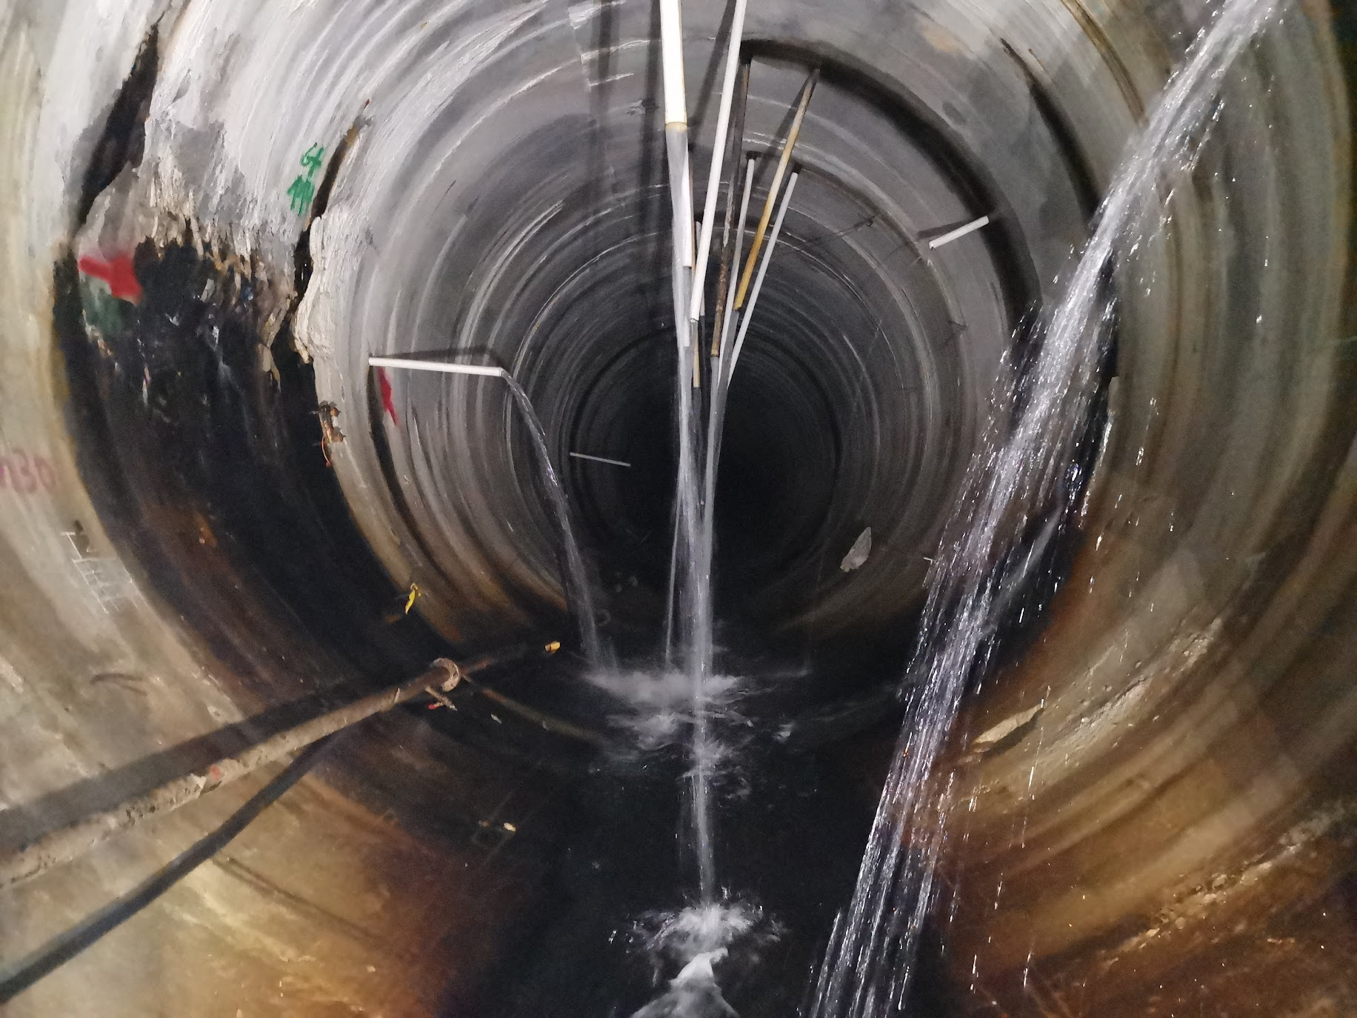
Túnel Toachi - Alluriquín
Longitud: 8.7 km
Ancho: 5.60 m
Recubrimiento: 0.30 m
Espinoza Juan & Yupangui Elizabeth

Slide 13
Proyectos nacionales e internacionales
Nombre del proyecto | Ubicación | Parte de la presa | Resistencia del hormigón (kg/cm2) | Módulo de elasticidad (kg/cm2) | Año de inauguración | Información adicional
Hidroeléctrica Huaynamango | Perú | Cuerpo de la presa | 230 | 227486 | - | Presa a gravedad Dimensiones: altura de 32.50m y corona de 3.00m.
 |  | Corona | 230 | 227486
Proyecto Minas-San Francisco | Ecuador | Cuerpo de la presa | 140 | 203943 | 2019 | Presa hormigón a gravedad rodillado. Dimensiones: altura 80m medida desde la cimentación. Posee tres vertederos y dos desagües de fondo. Características y propiedades del material: Composición: 65 kg/m3 de cemento más 32 kg/m3 de puzolana. Esfuerzos a tensión máximos de 1.10 a 1.30 MPa. Basado en el diseño de presas de la USACE.
Hidroeléctrica Miel I | Colombia | Cuerpo de la presa | 215 | 219943 | 2003 | Presa de hormigón a gravedad rodillado. Dimensiones: altura de 188m y longitud de corona 340m. Posee un vertedero para desbordamiento. Características y propiedades del material: El cemento utilizado fue portland tipo II. Diferente contenido de cemento de acuerdo a los niveles de diseño de esfuerzos.
Hidroeléctrica Porce II | Colombia | Cuerpo de la presa | 250 | 237171 | 2001 | Presa a gravedad en concreto compactado con rodillo. Dimensiones: altura de 118m y longitud de cresta de 445m. Características y propiedades del material: Tamaño máximo el agregado 50 mm. Contenido mínimo de material cementante de 220 kg/cm3.
Hidroeléctrica Manduriacu | Ecuador | Pila central | 350 | 278056.0 | 2015 | Presa a gravedad de hormigón convencional vibrado y rodillado. Dimensiones: altura 61.4m Durabilidad y calidad del hormigón indicados en el código ACI 318.
 |  | Zócalo inferior | 180 | 199404.1
Fuente: Extraído de (Bustamante Vásquez, 2017); (Aguiar & Moreno, 2012); (Moreno Brito, 2012); (Minergía); (Lanzafame).
Espinoza Juan & Yupangui Elizabeth

Slide 14
TIPOS DE ENSAYOS PARA EL HORMIGÓN
Espinoza Juan & Yupangui Elizabeth

Slide 15
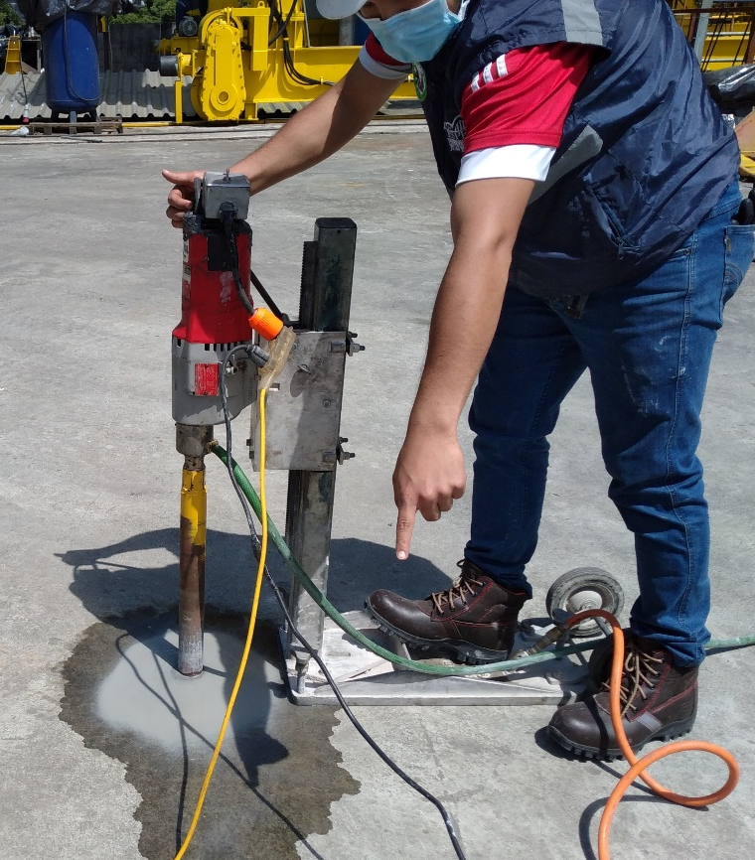
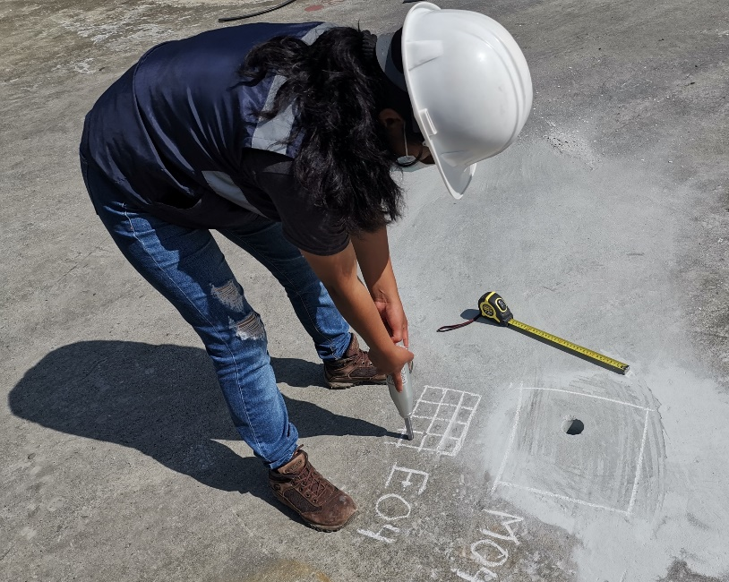
→ Hormigón
Tipos de Ensayos realizados en el proyecto
Destructivos
No Destructivos
Compresión simple
Esclerométricos
NTE INEN 3121
ACI 228.1R-03 ASTM C39
ASTM C42
Espinoza Juan & Yupangui Elizabeth

Slide 16
Hormigón → Ensayo destructivo
Equipo para extracción de núcleos
Saca muestras
Herramienta menor
Bomba de vacío
Espinoza Juan & Yupangui Elizabeth

Slide 17
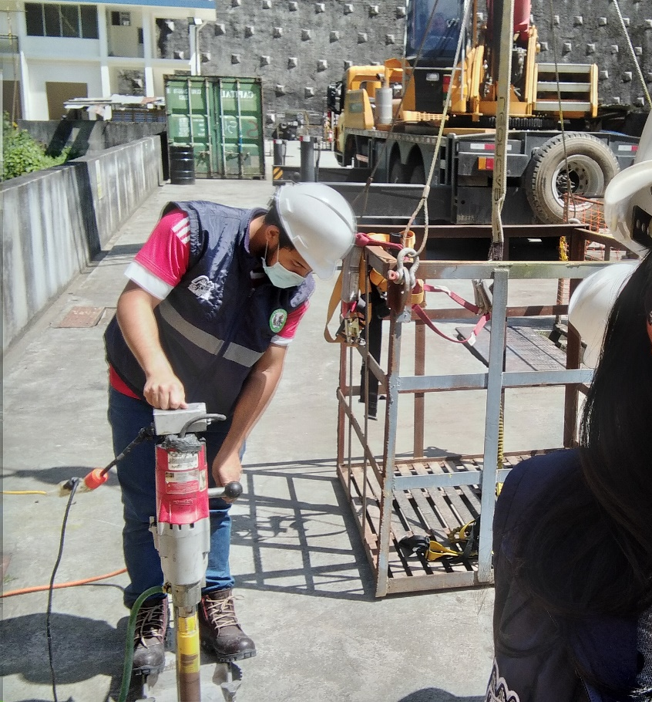
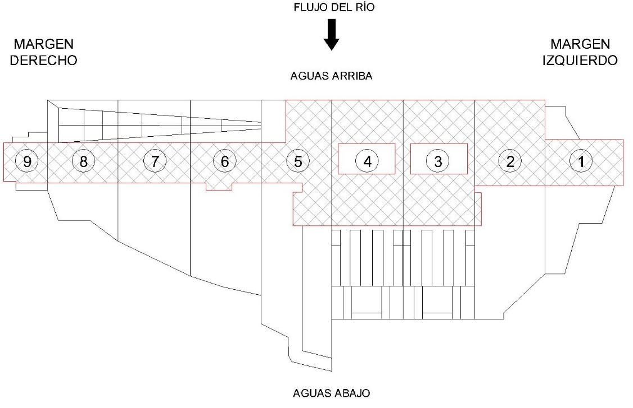
Hormigón→ Ensayos destructivos en Corona de la presa
Se realizaron perforaciones en los bloques 1, 2, 5, 6, 7 y 8.
ACI 228.1R-03
Fuente: Adaptado de planos de CELEC EP
Espinoza Juan & Yupangui Elizabeth

Slide 18
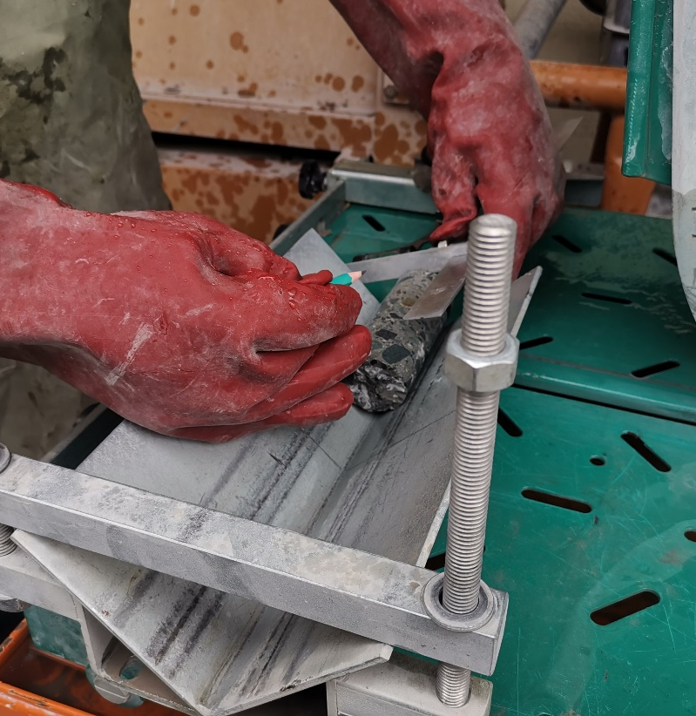
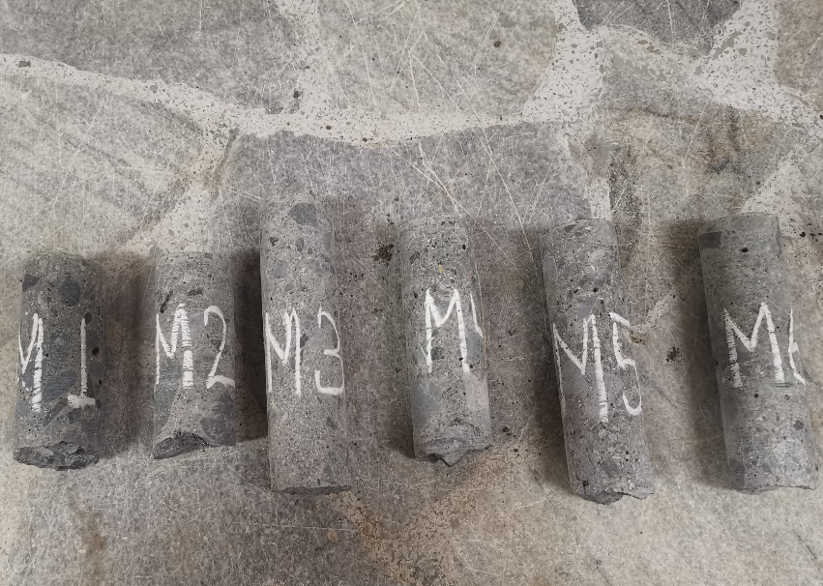
Hormigón→ Compresión simple
Relación L/D | Factor de corrección de resistencia
2,00 | 1,00
1,75 | 0,98
1,50 | 0,96
1,25 | 0,93
1,00 | 0,87
Muestras antes de ser cortadas
Corte de muestra, para aproximación a relación L/D
Factores de corrección para relación L/D y la resistencia a compresión, según norma ASTM C42
Espinoza Juan & Yupangui Elizabeth

Slide 19
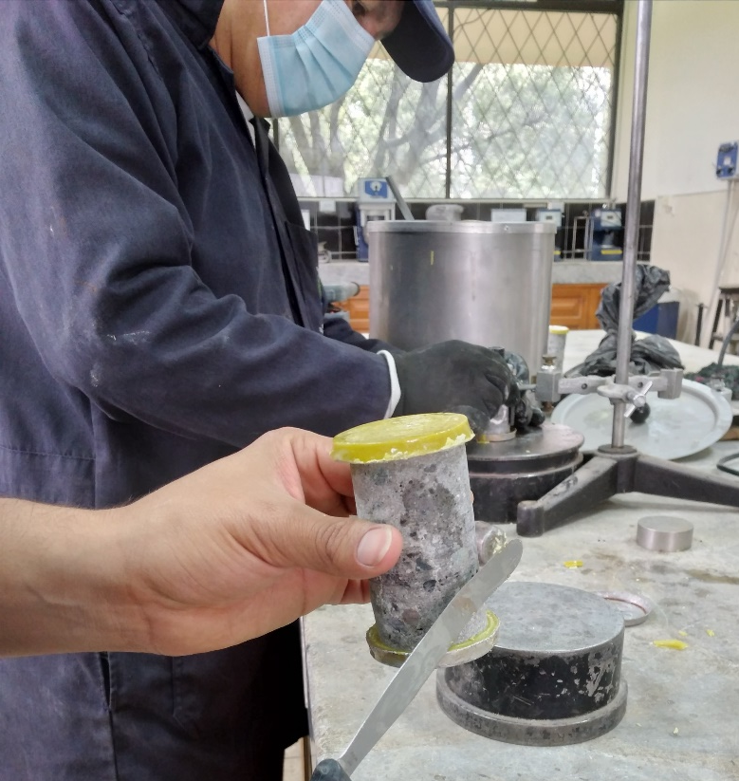
Hormigón→ Compresión simple
NTE INEN 2649
Muestras cortadas
Refrentado de las muestras
Espinoza Juan & Yupangui Elizabeth

Slide 20
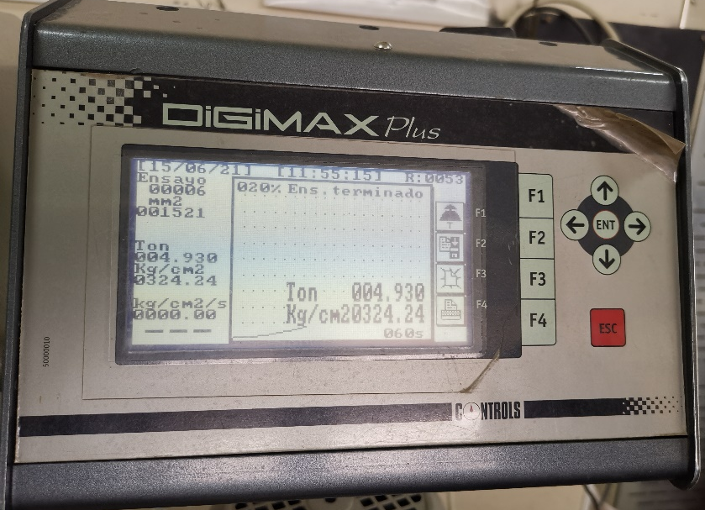
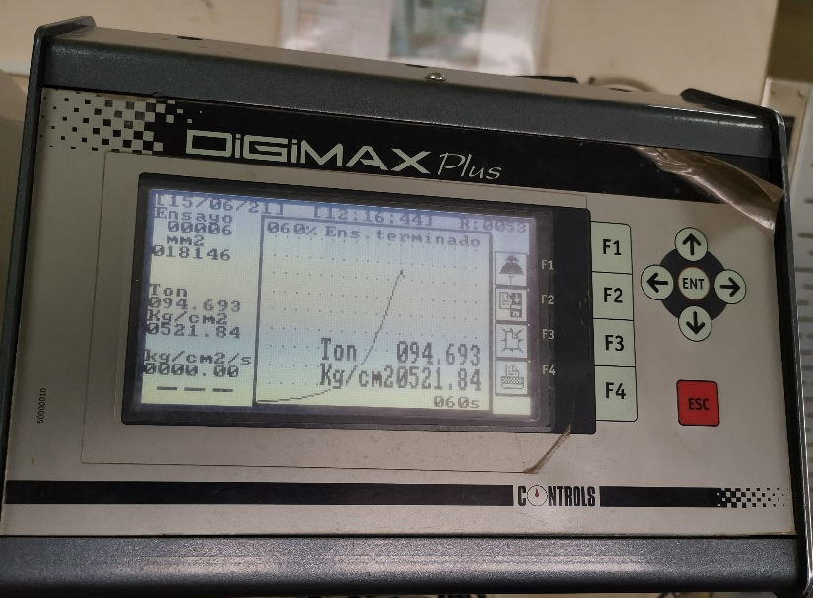
Curva de la resistencia del hormigón, crece hasta llegar al punto de fallo.
La muestra debe encajar de forma casi perfecta en la máquina
Espinoza Juan & Yupangui Elizabeth

Slide 21
Hormigón → Resultados Corona de la presa
Esfuerzo a la compresión
$$σ=\frac{P}{A}$$
Interpolación
$$\frac{2.00−1.75}{1.84−1.75}=\frac{1.00−0.98}{x−0.98}$$
$$x=0.9872$$
Donde:
P: carga máxima aplicada
A: área transversal de la muestra
Donde:
X: es el factor por esbeltez
Este cálculo se lo realiza con las muestras que lo necesiten.
Norma ASTM C39
Espinoza Juan & Yupangui Elizabeth

Slide 22
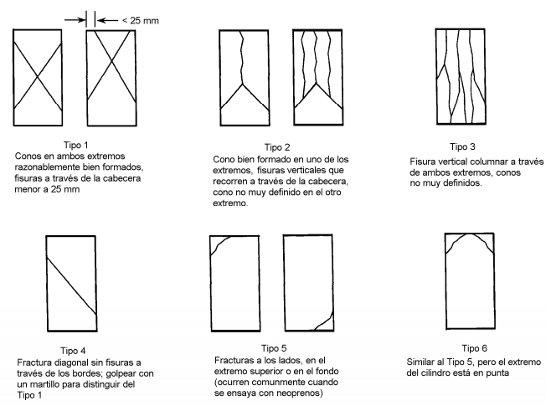
Hormigón → Esquema de los modelos típicos de fracturas
Fuente: NTE INEN 1573
Espinoza Juan & Yupangui Elizabeth

Slide 23
Hormigón → Tipos de fracturas en Corona de la presa
Muestra 1
Falla tipo 2
Muestra 2
Falla tipo 3
Muestra 3
Falla tipo 3
Muestra 4
Falla tipo 2
Muestra 5
Falla tipo 3
Muestra 6
Falla tipo 3
NTE INEN 1573
Espinoza Juan & Yupangui Elizabeth

Slide 24
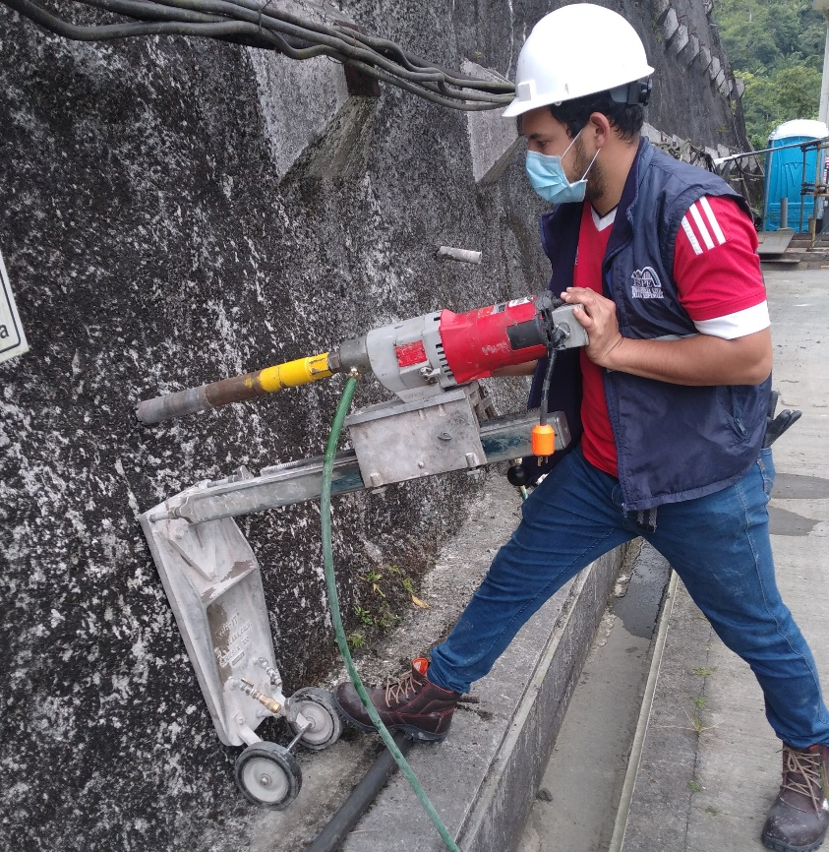
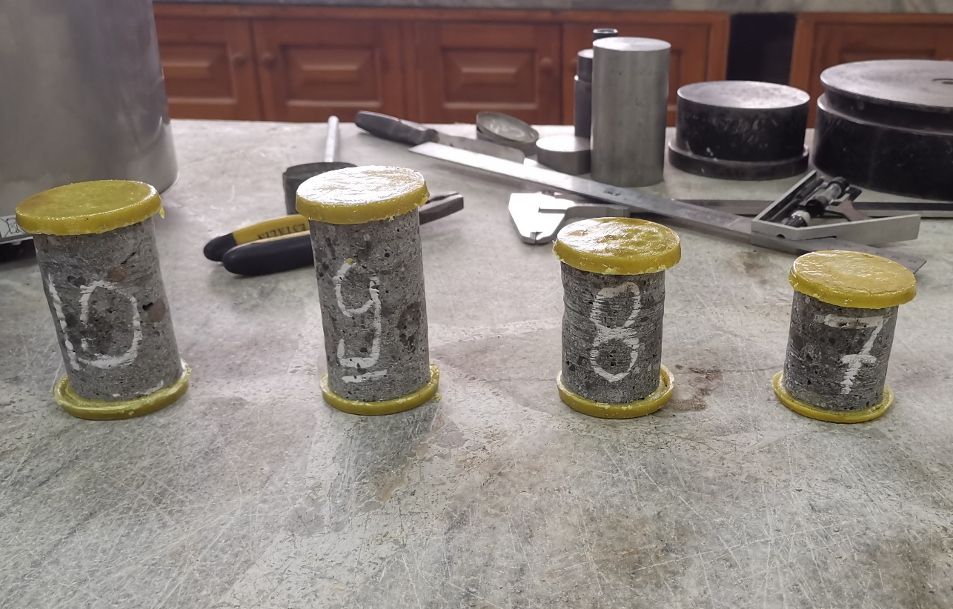
Hormigón → Ensayos destructivos en talud margen derecho vista aguas abajo
Corte de muestras
Refrentado
Compresión simple
NTE INEN 2649
ACI 228.1R-03
Espinoza Juan & Yupangui Elizabeth

Slide 25
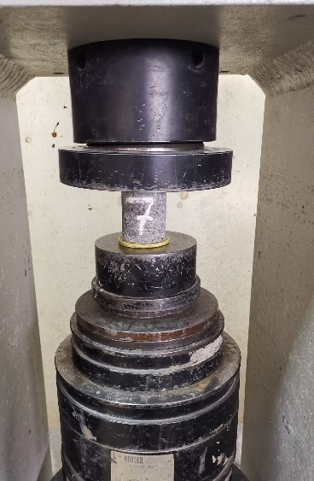
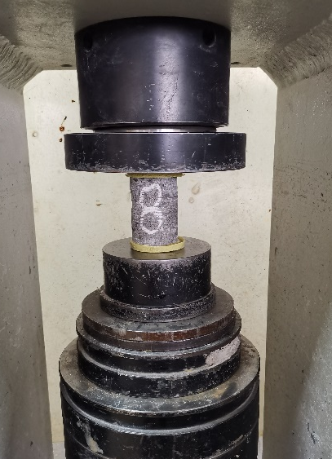
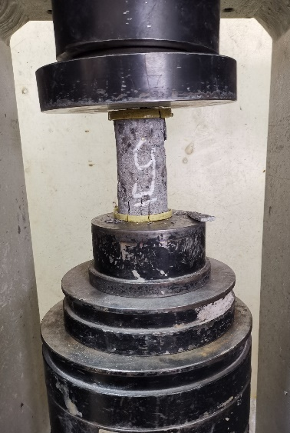
Hormigón → Resultados talud
Espinoza Juan & Yupangui Elizabeth

Slide 26
Hormigón → Tipos de fractura Talud
Muestra 7
Falla tipo 3
Muestra 8
Falla tipo 3
Muestra 9
Falla tipo 2
Muestra 10
Falla tipo 3
NTE INEN 1573
Espinoza Juan & Yupangui Elizabeth

Slide 27
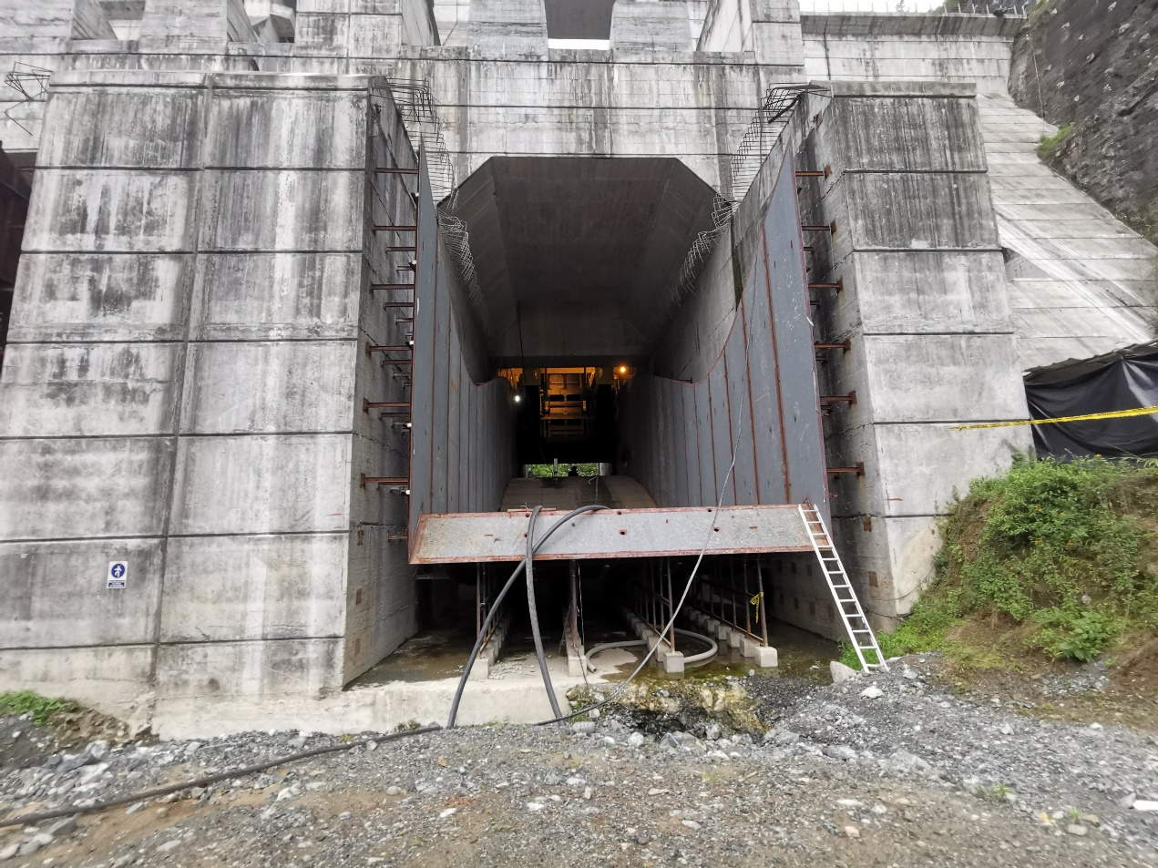
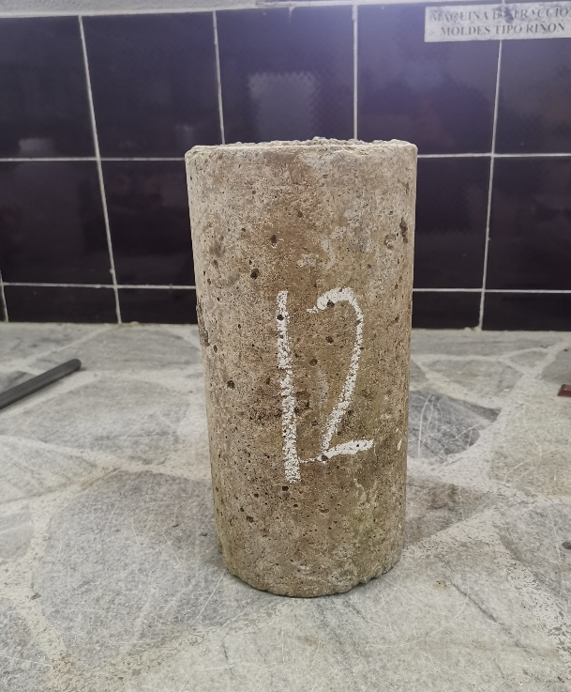
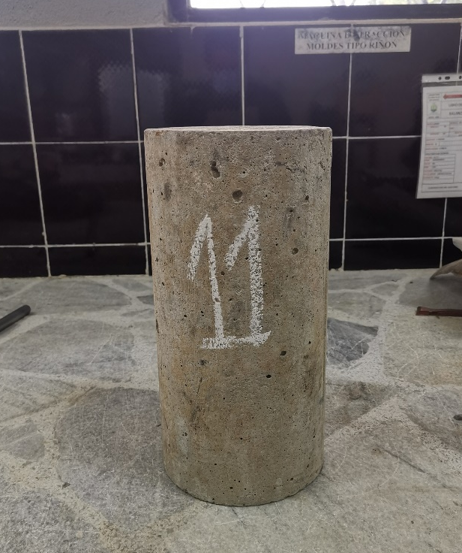
Hormigón → Cilindros de 30x15cm
Cilindros de 30x15 cm encontrados en la base de la presa
Espinoza Juan & Yupangui Elizabeth

Slide 28
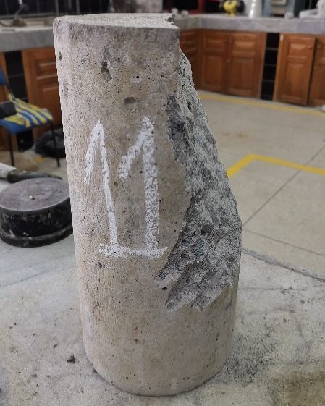
Hormigón → Resultados cilindros de 30x15cm
Muestra 11
Falla tipo 5
Muestra 12
Falla tipo 5
NTE INEN 1573
Espinoza Juan & Yupangui Elizabeth

Slide 29
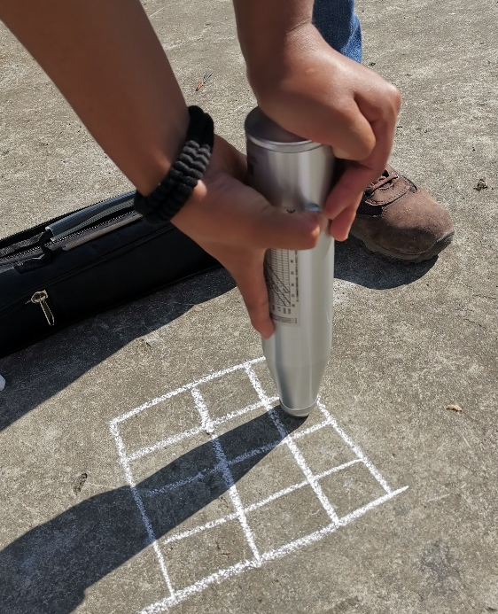
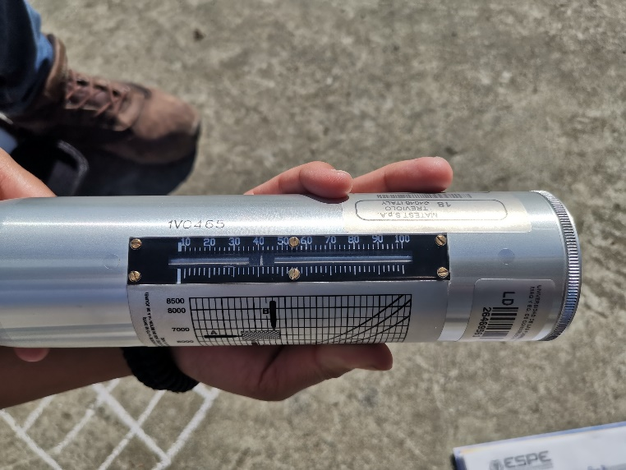
Hormigón → Ensayos no destructivos
Determinación del número de rebote
Basado en la norma NTE INEN 3121
- Martillo de rebote
- Piedra abrasiva
Espinoza Juan & Yupangui Elizabeth

Slide 30
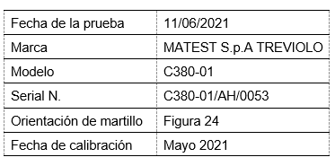
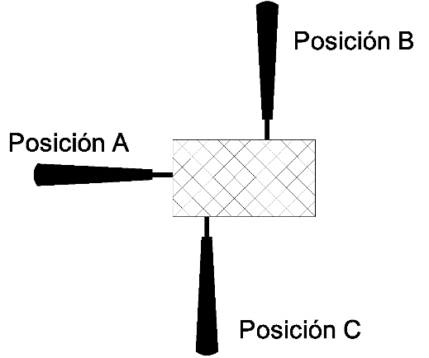
Hormigón → Esclerómetro
Los resultados dependen de la posición que se utilice para escoger la curva correspondiente.
Espinoza Juan & Yupangui Elizabeth

Slide 31
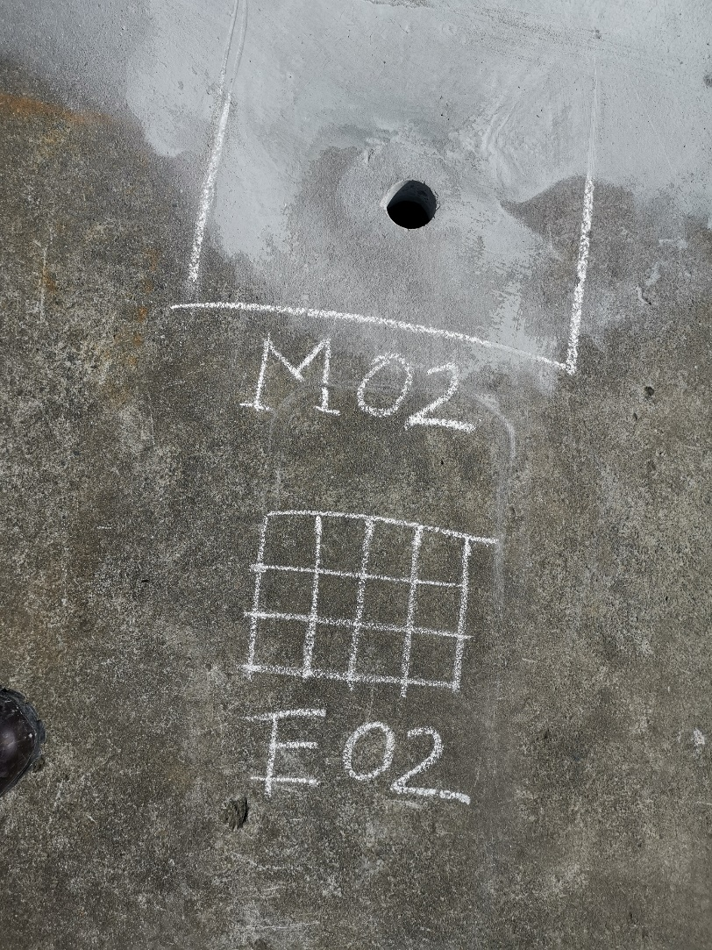
Hormigón → Resultados esclerómetro corona de la presa
Se hicieron pruebas con el esclerómetro aproximadamente a 40 cm de las perforaciones.
Espinoza Juan & Yupangui Elizabeth

Slide 32
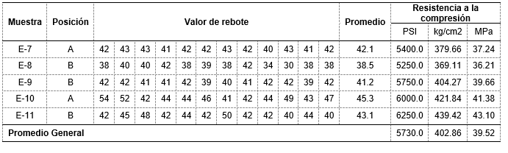
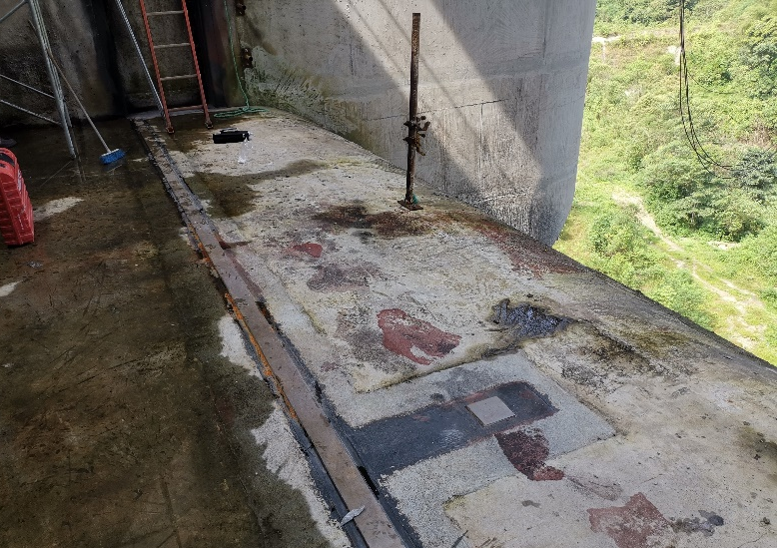
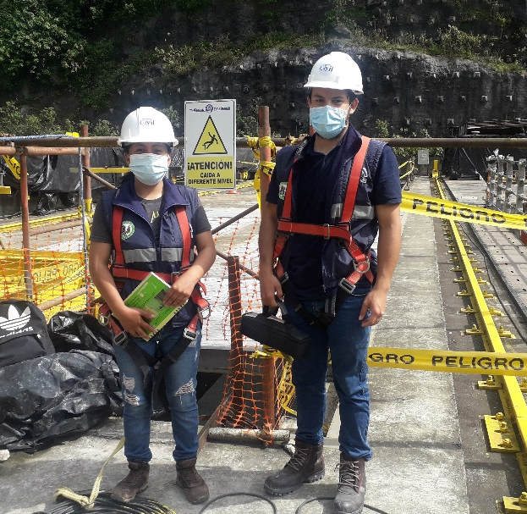
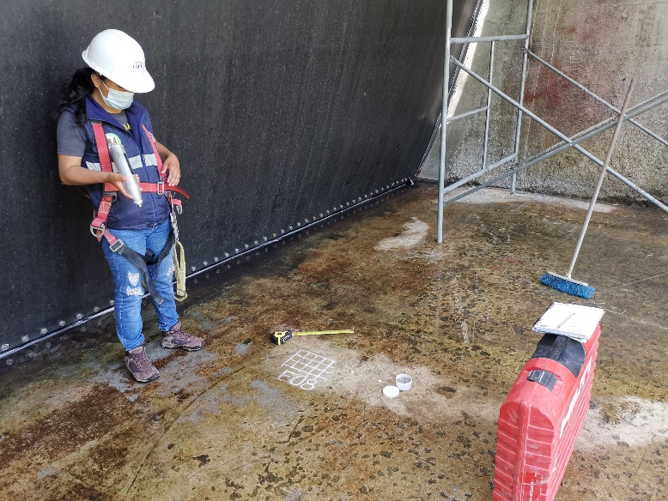
Hormigón → Resultados en Vertedero bloque 3
Para acceder se debe utilizar una línea de vida, por el difícil acceso no se realizó extracción de núcleos.
Espinoza Juan & Yupangui Elizabeth

Slide 33
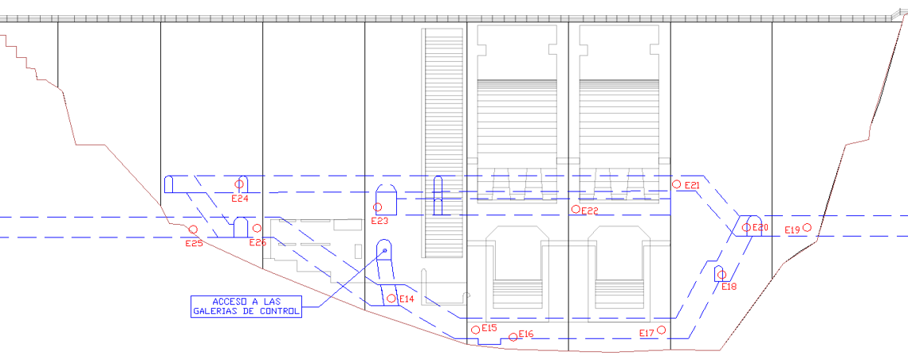
Hormigón → Ensayos con el esclerómetro en Galerías
La numeración de los círculos rojos representa los puntos y el orden en el que se realizaron los ensayos con el esclerómetro.
Fuente: Adaptado de planos de CELEC EP
Espinoza Juan & Yupangui Elizabeth

Slide 34
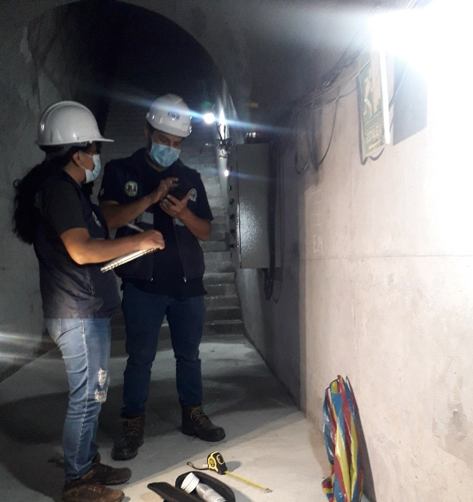
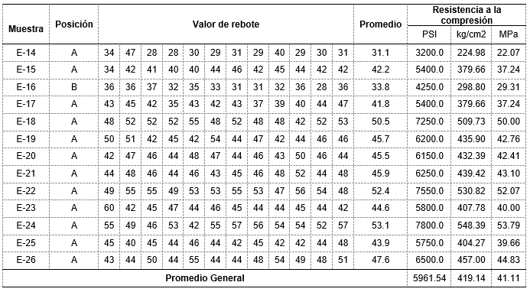
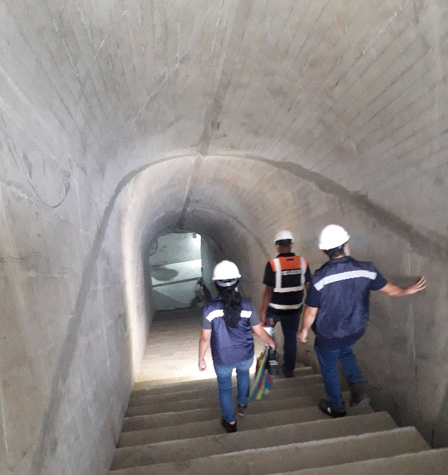
Hormigón → Resultados de las Galerías
Espinoza Juan & Yupangui Elizabeth

Slide 35
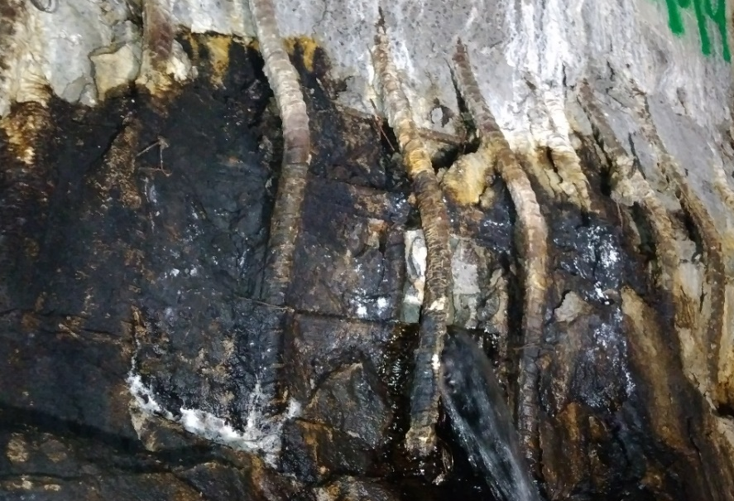
Hormigón → Túnel de carga Toachi-Alluriquín
Desprendimiento de hormigón
Colocación de tubos PVC, para liberar presión.
Espinoza Juan & Yupangui Elizabeth

Slide 36
Hormigón→ Resultados del Túnel
Las pruebas con el esclerómetro se realizaron cada 100 m, a partir de la cota 6+117m.
Espinoza Juan & Yupangui Elizabeth

Slide 37
Hormigón→ Observaciones-Resultados
Resistencias relativamente iguales
Según tablas de investigaciones realizadas
a los 360 días la resistencia del hormigón aumenta alrededor de un 20%.
Hormigón de alta resistencia
Espinoza Juan & Yupangui Elizabeth

Slide 38
→ Acero
Tipos de Ensayos realizados en el proyecto
No Destructivos
- Inspección visual
- Inspección por tintas penetrantes
AWS D1.1
RTE INEN 040
Espinoza Juan & Yupangui Elizabeth

Slide 39
→ Acero
Desagüe de fondo
Corte de desagüe de fondo
76 planchas
Ancho: 2m
Altura: 6m
Espesor: 12mm
Espinoza Juan & Yupangui Elizabeth

Slide 40
Acero→ Inspección Visual
Mordedura en la plancha V1 del desagüe del bloque 4
AWS D1.1
RTE INEN 040
Espinoza Juan & Yupangui Elizabeth

Slide 41
Acero→ Tintas Penetrantes
Kit de tintas penetrantes
Met-L-Check
Espinoza Juan & Yupangui Elizabeth

Slide 42
Acero→ Tintas Penetrantes (Bloque 4)
AWS D1.1
Espinoza Juan & Yupangui Elizabeth

Slide 43
Acero→ Tintas Penetrantes (Bloque 4)
AWS D1.1
Espinoza Juan & Yupangui Elizabeth

Slide 44
Acero→ Tintas Penetrantes (Bloque 4)
AWS D1.1
Espinoza Juan & Yupangui Elizabeth

Slide 45
Acero→ Tintas Penetrantes (Bloque 4)
AWS D1.1
Espinoza Juan & Yupangui Elizabeth

Slide 46
Acero→ Tintas Penetrantes (Bloque 4)
AWS D1.1
Espinoza Juan & Yupangui Elizabeth

Slide 47
Acero→ Tintas Penetrantes (Bloque 4)
AWS D1.1
Espinoza Juan & Yupangui Elizabeth

Slide 48
Acero→ Tintas Penetrantes (Bloque 4)
AWS D1.1
Espinoza Juan & Yupangui Elizabeth

Slide 49
Acero→ Tintas Penetrantes (Bloque 3)
AWS D1.1
Espinoza Juan & Yupangui Elizabeth

Slide 50
Acero→ Tintas Penetrantes (Bloque 3)
AWS D1.1
Espinoza Juan & Yupangui Elizabeth

Slide 51
Acero→ Tintas Penetrantes (Bloque 3)
AWS D1.1
Espinoza Juan & Yupangui Elizabeth

Slide 52
Acero→ Tintas Penetrantes (Bloque 3)
AWS D1.1
Espinoza Juan & Yupangui Elizabeth

Slide 53
Acero→ Tintas Penetrantes (Bloque 3)
AWS D1.1
Espinoza Juan & Yupangui Elizabeth

Slide 54
Acero→ Tintas Penetrantes (Bloque 3)
AWS D1.1
Espinoza Juan & Yupangui Elizabeth

Slide 55
Acero→ Tintas Penetrantes (Bloque 3)
AWS D1.1
Espinoza Juan & Yupangui Elizabeth

Slide 56
CONCLUSIONES
Las propiedades del hormigón en el diseño de una presa a gravedad, dependen de la cantidad y calidad del cemento. La resistencia del hormigón se establece una vez realizado el análisis estructural, el cual indica los esfuerzos máximos de tracción y compresión.
Los ensayos de compresión de los núcleos extraídos en la corona de la presa muestran que la resistencia del hormigón es 360.61 kg/cm2 (35.36 MPa). En la misma zona se hicieron ensayos con el esclerómetro obteniendo una resistencia de 363.84 kg/cm2 (35.69 MPa).
Los taludes se encuentran revestidos por hormigón lanzado, con una resistencia de 450.76 kg/cm2 (44.21 MPa), la cual es mayor a la expuesta en las especificaciones técnicas, un 167% mayor a la requerida.
Espinoza Juan & Yupangui Elizabeth

Slide 57
CONCLUSIONES
En los vertedero los resultados del ensayo con el esclerómetro mostraron que la resistencia promedio del hormigón en el bloque 3 es de 402.86 kg/cm2 (39.52 MPa).
Los ensayos no destructivos realizados al hormigón con el esclerómetro en todas las galerías internas que contiene la presa arrojan una resistencia promedio de 419.14 kg/cm2 (41.11 MPa).
En el túnel de carga Toachi-Alluriquín se realizaron ensayos con el esclerómetro obteniendo una resistencia promedio de 402.86 kg/cm2 (39.52 MPa), de acuerdo con la memoria de cálculo cumple con el requerimiento especificado.
Espinoza Juan & Yupangui Elizabeth

Slide 58
CONCLUSIONES
De acuerdo con la inspección visual realizada junto a un inspector certificado se establece que las uniones de las planchas presenta homogeneidad de acuerdo con la norma AWS D1.1.
Se realizó ensayo de tintas penetrantes en 14 cordones de soldadura, los cuales no presentaron discontinuidades ni porosidad.
De acuerdo con las resistencias de los proyectos investigados, oscilan entre los 140 kg/cm2 (13.73 MPa) hasta los 350 kg/cm2 (34.32 MPa), como se sabe cada proyecto es distinto, pero buscando similitudes con el proyecto Toachi Pilatón se concluye que los resultados obtenidos son los esperados para este tipo de presa.
Espinoza Juan & Yupangui Elizabeth

Slide 59
RECOMENDACIONES
Para la toma de datos es importante llevar los implementos y herramientas necesarias.
Para obtener una resistencia del hormigón completamente confiable se recomienda realizar extracción de núcleos basándose en las normas ACI 228.1R-03, ASTM C39 y ASTM C42.
Para utilizar el esclerómetro en la evaluación de una estructura se debe verificar que se encuentre calibrado y que cumpla con los requerimientos de la norma NTE INEN 3121.
La persona encargada de manejar el equipo no debe cambiar con el fin de evaluar en las mismas condiciones un elemento.
Para realizar la inspección visual e inspección por tintas penetrantes en la soldadura, es importante que el inspector sea certificado.
Espinoza Juan & Yupangui Elizabeth

Slide 60
Gracias por su atención
Espinoza Juan & Yupangui Elizabeth

